Slide 1


Slide 2
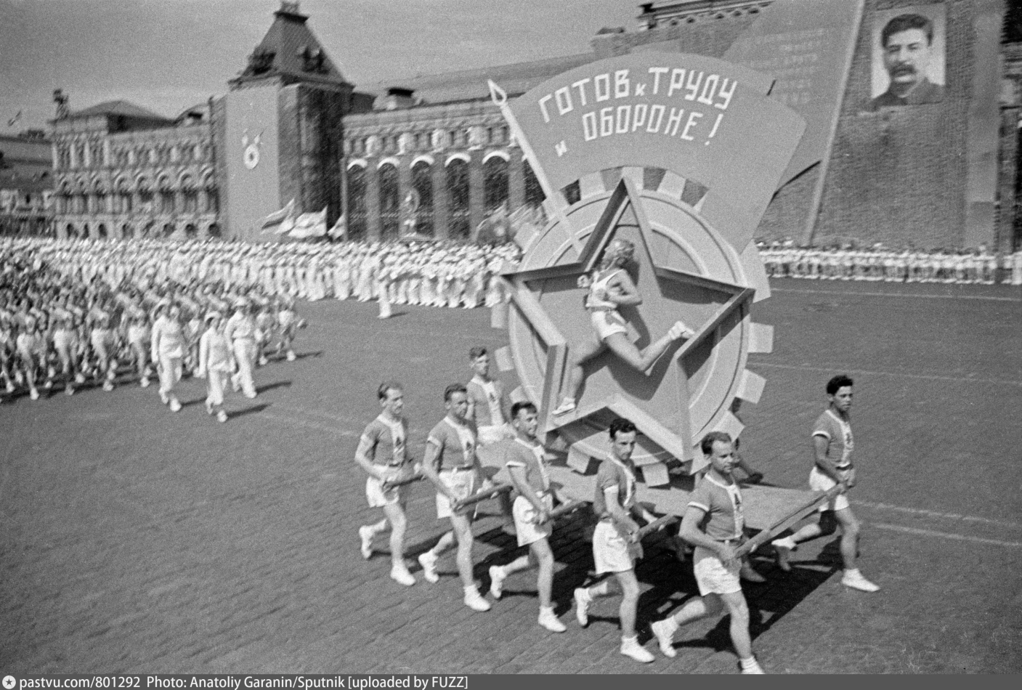
ГТО – это Всесоюзное движение «Готов к труду и обороне» - программа физкультурной подготовки, которая существовала в нашей стране с 1931 года.

Slide 3
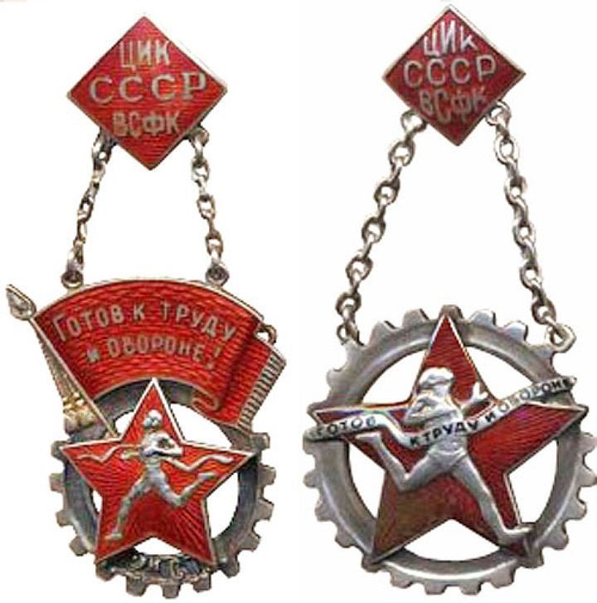
Сдача нормативов подтверждалась специальными серебряными и золотыми значками ГТО. Те, кто сдавал нормативы в течение нескольких лет, получали значок «Почетный значок ГТО»

Slide 4
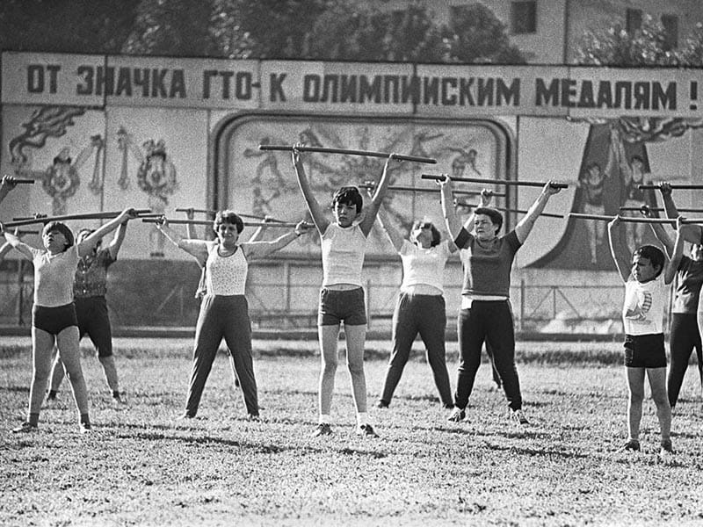
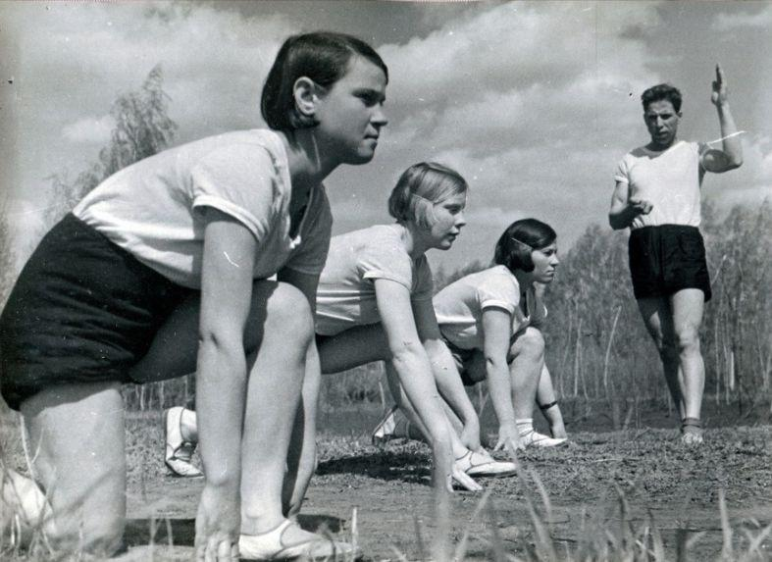
24 мая 1930 года газета «Комсомольская правда» опубликовала материалы о необходимости введения единого критерия для оценки всесторонней физической подготовленности молодежи.
По поручению Всесоюзного совета физической культуры в СССР был разработан проект комплекса ГТО, который был утвержден в марте 1931 года .

Slide 5
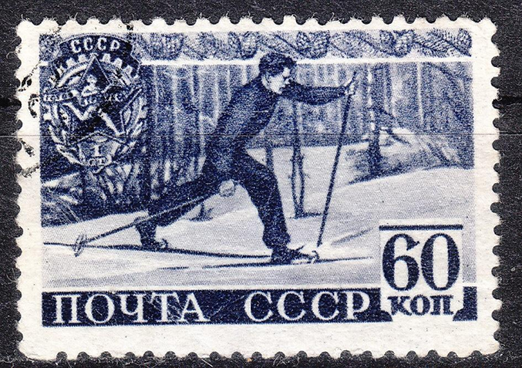
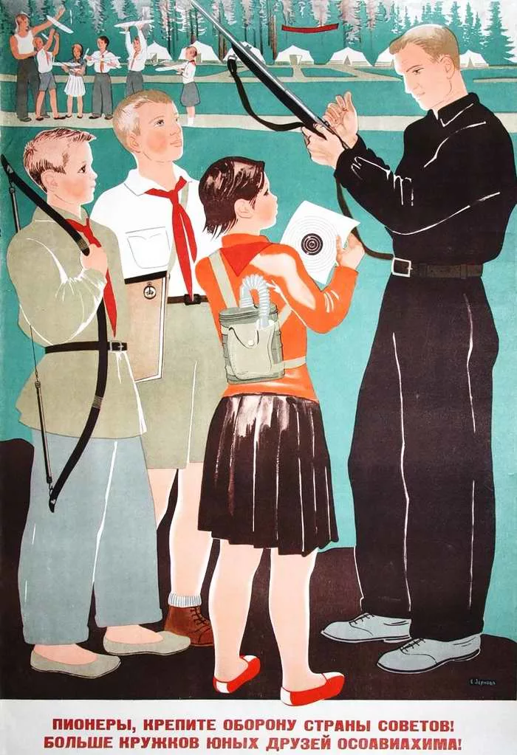
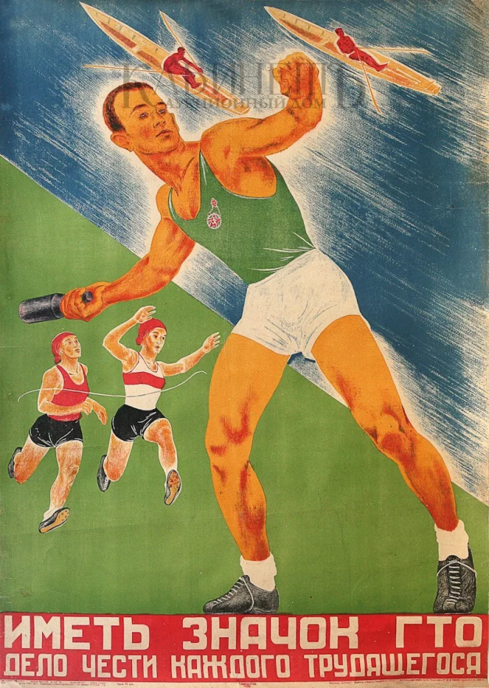
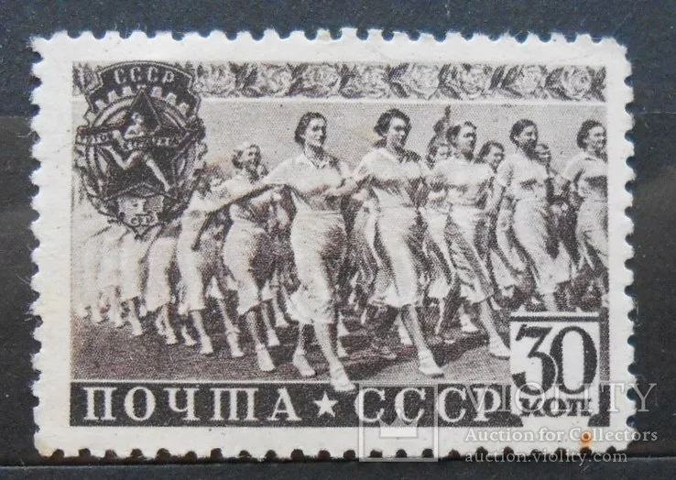
Тема спорта и комплекса ГТО широко отражалась на плакатах и даже на почтовых марках.
Для чего это было нужно?

Slide 6
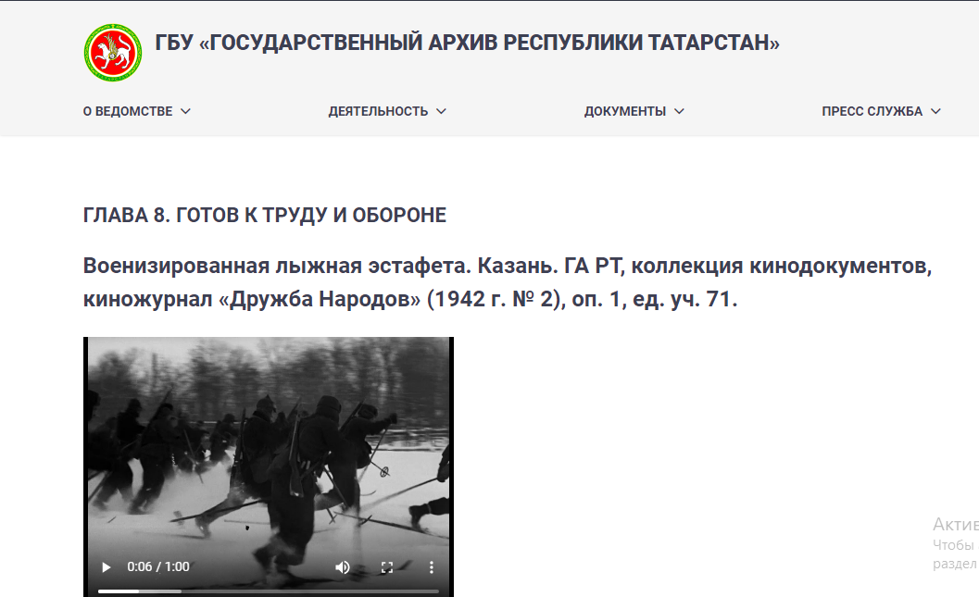
На сайте ГБУ «Государственный архив Республики Татарстан» хранятся уникальные видеоматериалы 1942 года. Посмотрев видеофрагменты найдите отличия сдачи норм ГТО в 1942 году и в наше время?
https://ga.tatarstan.ru/memorial-book-75th-anniversary-victory.htm?pub_id=2326438

Slide 7
Что открыли, узнали на уроке?
Оправдались ли ваши ожидания от урока?
Что вы взяли с сегодняшнего урока?
Над чем заставил задуматься урок?

